Slide 1


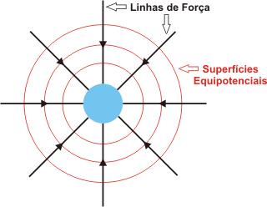
António Fernandes, 1190402
Rui Soares, 1191045
2DK G01
Professor:
Paulo Fernandes(PAF)
FSIAP
Superfícies equipotenciais e Campo Elétrico

Slide 2
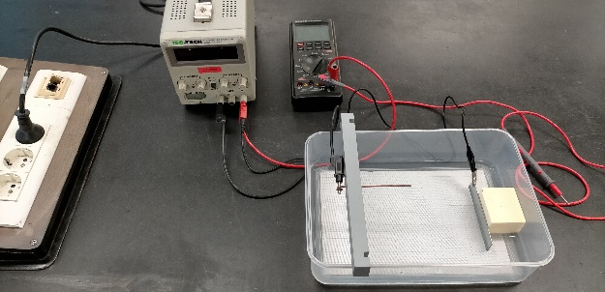
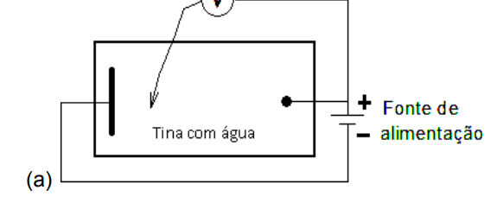
Esquema de Montagem

Slide 3
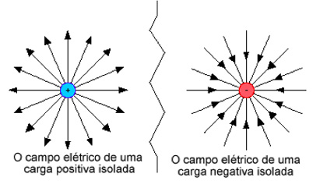
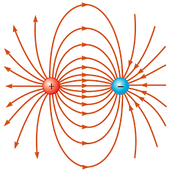
Conceitos Teóricos

Slide 4
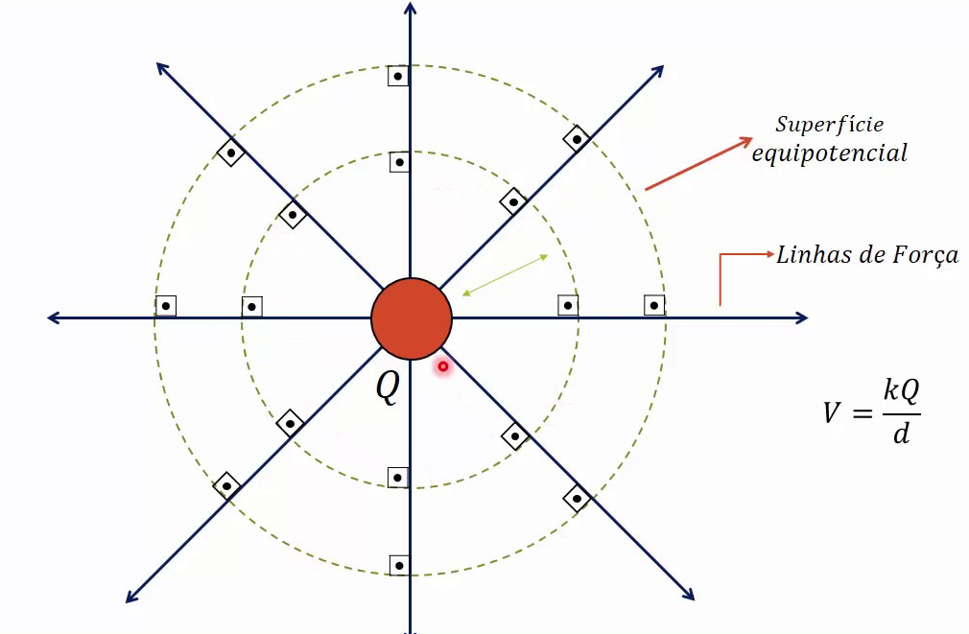
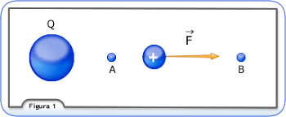
Conceitos Teóricos

Slide 5




Fórmulas Necessárias:
$$\vec{E}=\frac{\vec{F_{e}}}{q_{0}}$$
$$\vec{E}=−\vec{∇}V$$
$$V_{A}−V_{B}=V_{AB}=\frac{W_{AB}}{q_{0}}$$
$$\vec{E}=−\frac{dV}{dr}\hat{r}$$
$$V_{if=}−\int_{i}^{f}{E.dp}$$
$$\left.E_{s}=−\frac{dV}{dp}=−(\frac{V_{f}−V_{i}}{p_{f}−p_{i}}\right)$$

Slide 6
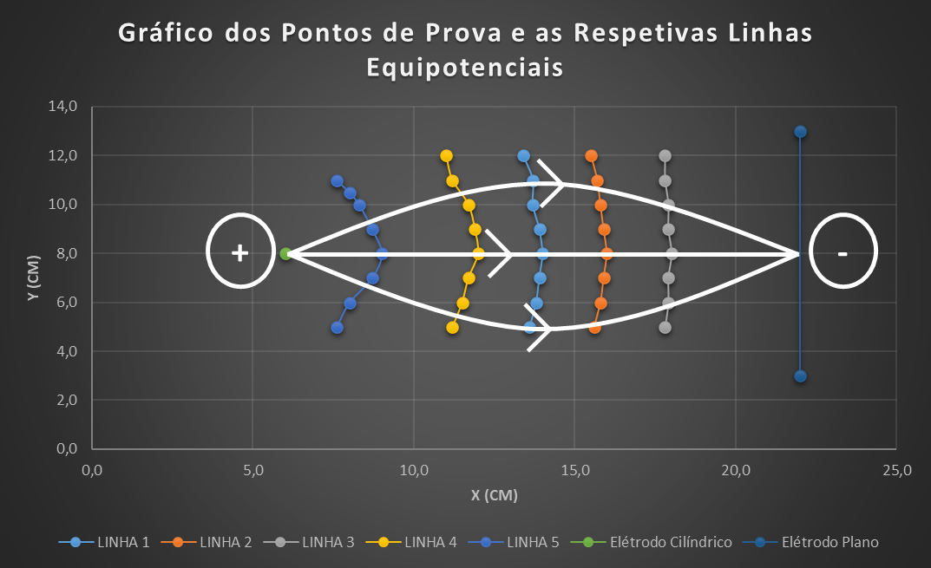

Slide 7
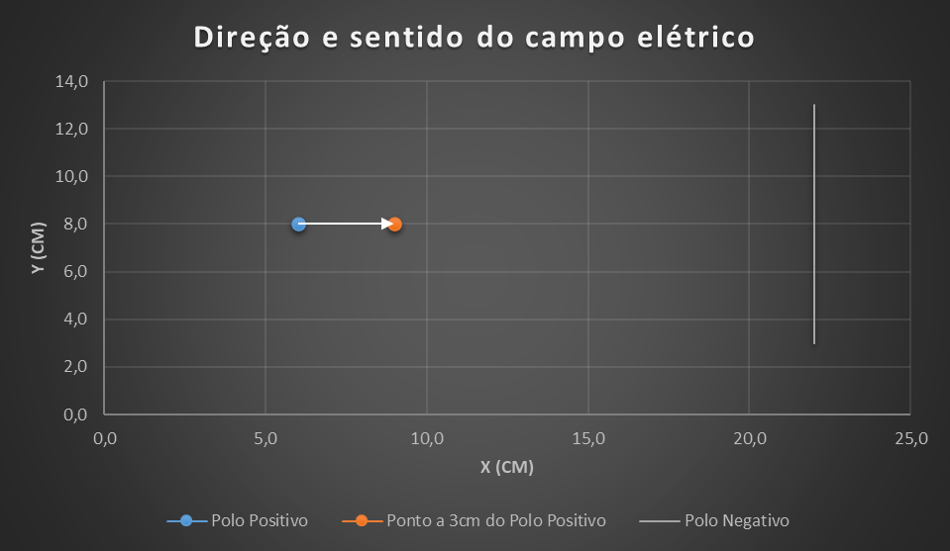

Slide 8
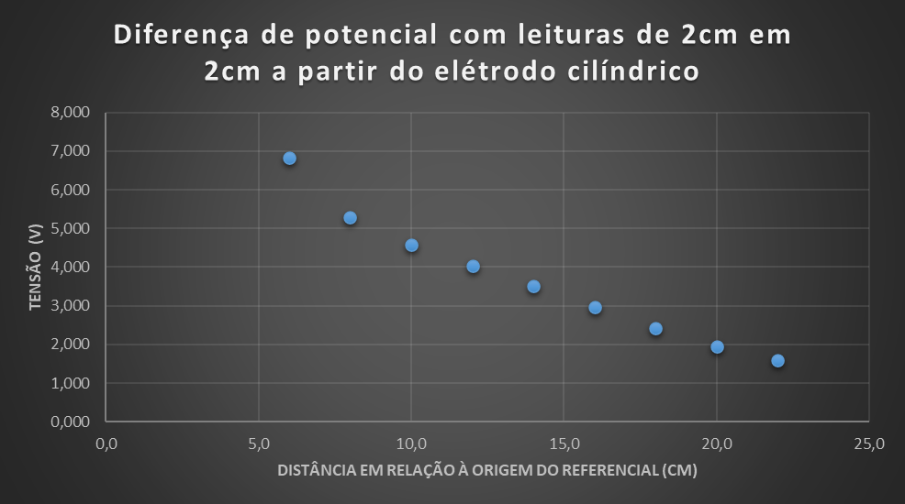

Slide 9
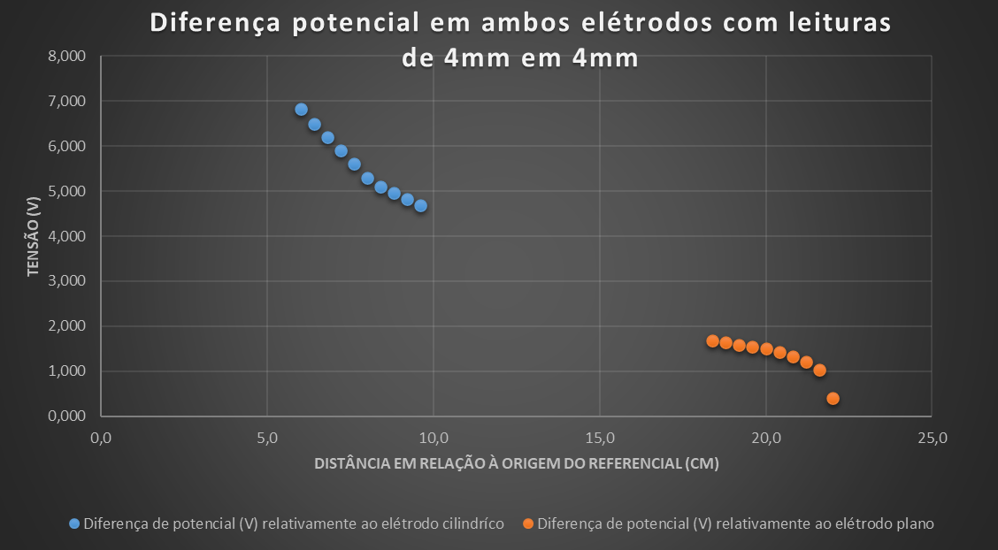

Slide 10
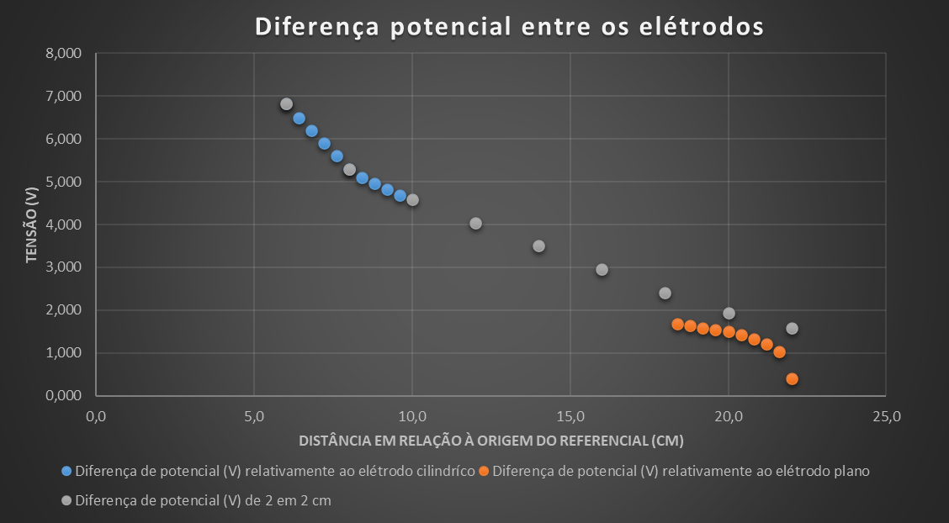

Slide 11
Questão 1
Com base nas leituras feitas ao longo da atividade, tiramos como conclusão as seguintes hipóteses:
Com o aumento da distância do elétrodo cilíndrico, que por sua vez é a carga positiva, podemos observar uma diminuição significativa da diferença de potencial, visto que a o potencial elétrico desta carga é superior ao da carga negativa (elétrodo plano).
Com base na explicação anterior, podemos observar o oposto, em função da distância do elétrodo plano, carga negativa, a diferença de potencial aumenta.
Com as medidas de distância de 2 em 2 cm entre os dois elétrodos, conseguimos confirmar os pontos referidos anteriormente, ou seja, o aumento progressivo da diferença de potencial com a aproximação da carga positiva (elétrodo cilíndrico).

Slide 12
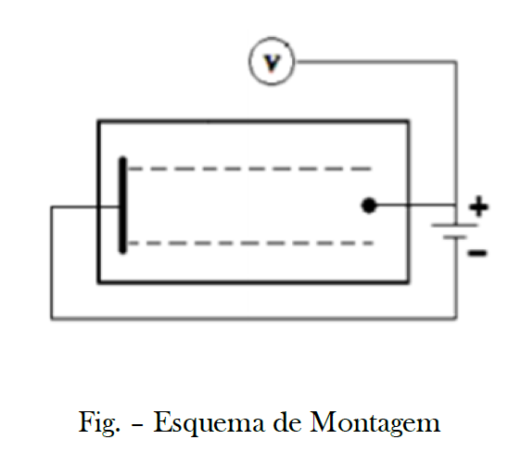
Questão 2
Como o elétrodo plano tem carga negativa e o elétrodo cilíndrico tem carga positiva, a força elétrica vai aumentando ao longo das linhas tracejadas que estão representadas na figura abaixo. Isto é, quanto mais próximo do elétrodo positivo, maior a força elétrica.

Slide 13
Bibliografia
[1] “Linhas Equipotenciais.” http://ensinoadistancia.pro.br/EaD/Eletromagnetismo/Equipotenciais/Equipotenciais.html (accessed Dec. 12, 2020).
[2] “(No Title).” https://moodle.isep.ipp.pt/pluginfile.php/64618/mod_resource/content/2/FSIAP_Trabalho 1.pdf (accessed Dec. 12, 2020).

